Slide 1
Moderní metody leadershipu = moderní Jihomoravský kraj
Mgr. Martin Koníček
Mgr. Pavla Horáková
Personalistika, právo a vzdělávání ve veřejné správě
15.09.2021

Slide 2
Strategie Krajského úřadu JMK
2016–2019:
Cíl I – Kvalitní řízení lidských zdrojů
Bod 2: Efektivní leadership a posílení manažerské role vedoucích oddělení
2021–2025:
Kvalitní systém řízení lidských zdrojů
Cílový stav: Posilování vlastností leadera u vedoucích pracovníků

Slide 3
Přínos pro Krajský úřad JMK
Analýza aktuálního a žádoucího stavu leadershipu u vedoucích pracovníků obou úrovní, včetně výstupní zprávy se statistickými daty a SWOT analýzou.
Sjednocení představ a prezentace ideálního stavu leadershipu vedoucím pracovníkům dle Ředitele Krajského úřadu JMK.
Vytvoření individuálních plánů vedoucích pracovníků a zaměření jejich rozvoje dle standardizované metody.
Získání zpětné vazby od vedení i od vlastního týmu, včetně porovnání výstupů.
Posilování manažerských dovedností vedoucích prostřednictvím efektivních metod.
Zvyšování flexibility a otevřenosti k aplikaci různých manažerských stylů vedení dle potřeb aktuální situace.
Rozvíjení schopnosti vedoucích pracovníků maximalizovat potenciál svých zaměstnanců.

Slide 4
Realizace
Spuštění aktivit k posílení leadershipu na KrÚ:
Počet vedoucích, pro které jsou aktivity určené:
Účast vedoucích pracovníků:
Aktivně zapojených vedoucích:
Realizátoři:
Aktivity:
červen 2019
73
dobrovolná
80,6 % (vč. ŘKrÚ)
75,0 % vedoucí odborů
82,7 % vedoucí oddělení
85,2 % žen
79,0 % mužů
OKŘ – kompletně interní zajištění
4

Slide 5
1. Leadershipové role
Zdroj: Court of Moravia

Slide 6
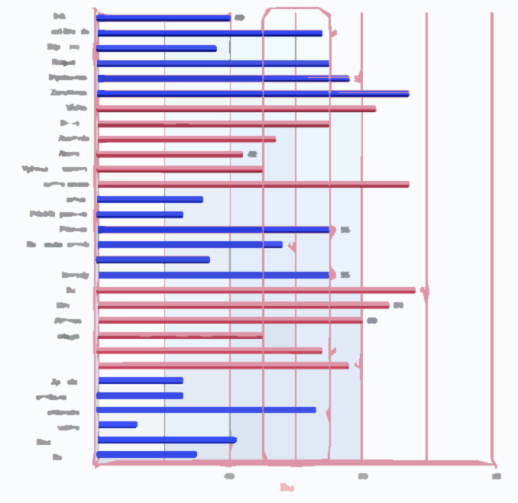
2. Psychologické testování se zpětnou vazbou
Zdroj: Fotografie od uživatele mentatdgt ze služby Pexels

Slide 7
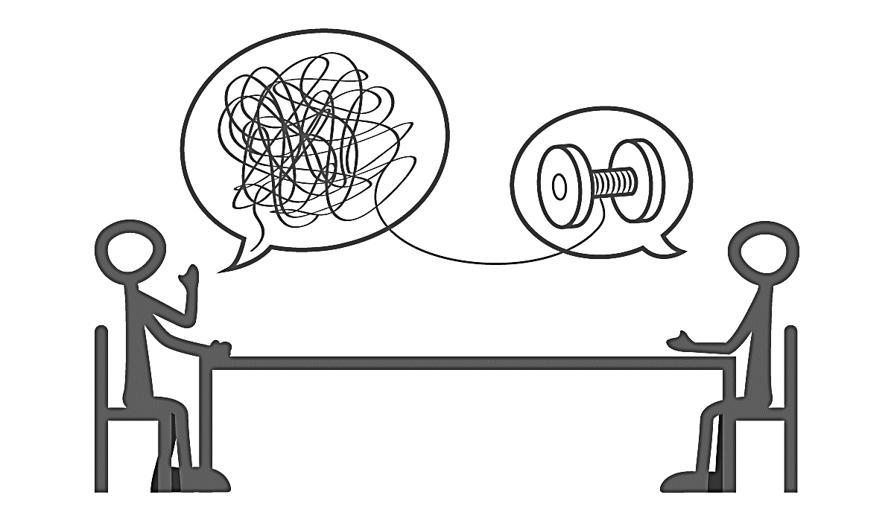
3. Individuální koučování
Výkon
Frustrace
Hostilita
Odemykání potenciálu
Challenge
„Loving boot, who kick.“
Apatie
Setrvačnost
Útulnost
Komfortní zóna
Nevit, Sandfort, (Daloz)
Zdroj: Coaching, coach y coachee: nuevos caminos – Andariega Magazine – La revista de Andariega Store
Podpora

Slide 8
4. Intenzivní výcvik v manažerském koučování
Akreditováno MV ČR
Koučování jako manažerský styl řízení
Principy koučování
Proces koučování
Model GROW
Stanovování cílů
Silné otázky
Koučovací pozice
Rapport
Práce s tichem
Synchronizace podle stylu komunikace
Kompetence kouče dle ICF
Etický kodex kouče dle ICF
Typy zaměstnanců
Motivace a zplnomocnění
Zpětná vazba
Techniky koučování:
Práce s hodnotami
Práce s vizemi
Práce se zátěží
Praktický nácvik v průběhu výcviku

Slide 9
konicek.martin@jmk.cz horakova.pavla@jmk.cz

